Slide 1





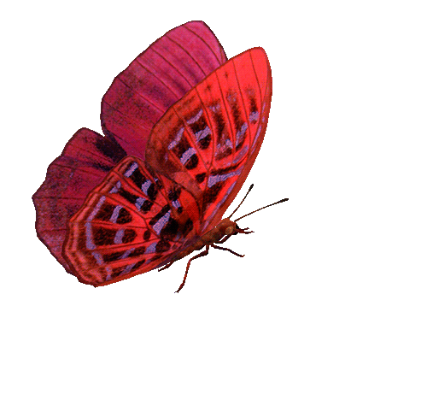
С КЕМ БУДЕМ ИГРАТЬ?

Slide 2


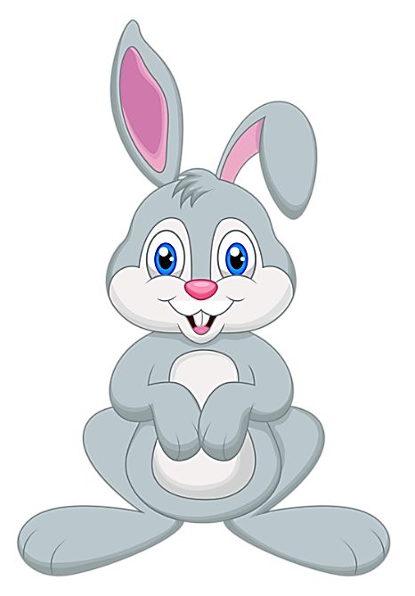

зайка

Slide 3

лисичка

Slide 4
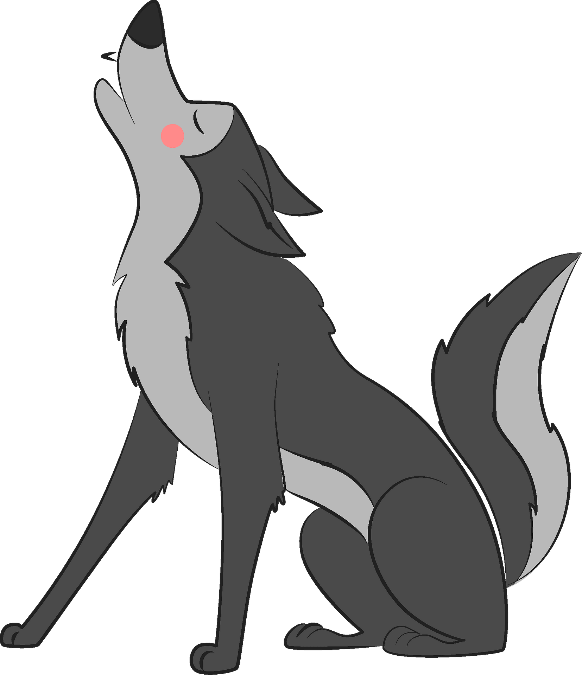
волк

Slide 5

медведь

